Slide 1
АЛЕКСЕЙ ПАНТЕЛЕЕВ «СҮЗ БИРДЕМ» ХИКӘЯСЕ

Slide 2
Үзен башка берәү белән алыштырганны көтә. Алыштырганчы постта торырга сүз биргән.

Slide 3
Хикәя герое – сүзендә тора торган ышанычлы малай. Посттан китсә антына, намусына хыянәт итәм дип уйлый.

Slide 4
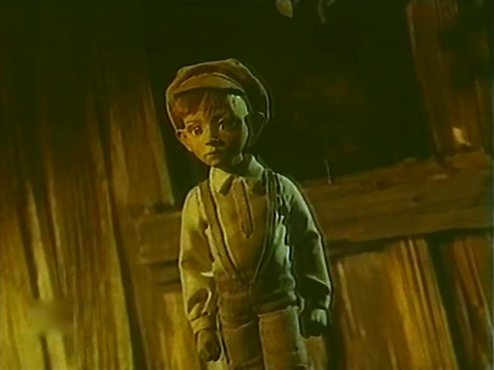
Сакта торучы малай

Slide 5
1 нче вакыйганы “Сүз бирдем”, “Кечкенә солдат”, “Постта”, “Вәгъдә” дип атап була

Slide 6
1 нче өлешне 2 өлешкә бүлеп була
Сүзендә тормаган малайлар Сүзендә торган малай
Бәйләнеш
каршылык

Slide 7
Әсәр герое – исемсез, сипкелле, кыска ыштан кигән гап – гади малай. Биргән сүзендә тора.

Slide 8
Икенче вакыйганың исеме – “Шатлык”, “Ярдәм”

Slide 9
Өлкәннәр малайның көченә сокланалар һәм яраталар
Бәйләнеш
Соклану
Хис
Ярату

Slide 10
